Slide 1
Fluida statis
Sifat fisika fluida, rapat massa, tekanan hidrostatik, gaya apung

Slide 2
Fluida
Kumpulan molekul yang tersusun secara acak dan saling terikat dengan gaya kohesi yang lemah serta gaya yang didesakkan dari dinding-dinding suatu ruangan.
Bahan yang dapat mengalir, menempati ruang dengan batas tertentu.
Fluida tidak dapat menahan gaya gesek, namun dapat memberikan gaya tegak lurus pada permukaan tertentu.

Slide 3

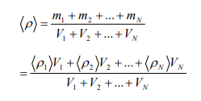
Densitas
Densitas
Densitas campuran
m : massa bahan (g)
V : volume bahan (cm³)
Densitas merupakan fungsi posisi.
Contoh :
Massa jenis gas di atmosfir, makin ke atas makin kecil.
Massa jenis air laut, makin ke dalam makin besar.

Slide 4
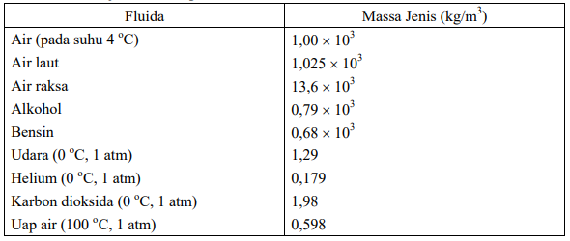

Slide 5

Pressure (tekanan)
Pressure
Tekanan hidrostatis :
Tekanan yang dihasilkan oleh suatu fluida itu sendiri
Contoh :
Tekanan di kedalaman air laut
Tekanan udara dalam kabin pesawat terbang
F : gaya (N)
A : luas permukaan (m²)

Slide 6
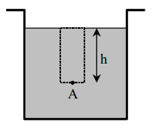
Tekanan hidrostatis
Volume silinder kecil : V = Ah
Massa silinder kecil : m = ρV = ρAh
ρ : massa jenis fluida
Dasar silinder menanggung beban di atasnya sebesar :
W = mg = ρAhg
Tekanan = gaya/satuan luas
P = ρAhg/A = ρgh

Slide 7
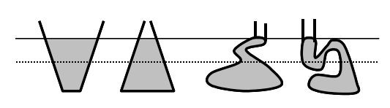
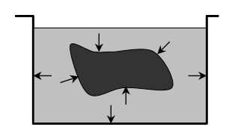
Sifat tekanan hidrostatis
Tekanan hidrostatis bergantung pada kedalaman fluida, bukan pada bentuk fluida
Pada bidang sentuh antara fluida dengan benda, gaya yang dihasilkan tekanan hidrostatik selalu tegak lurus permukaan bidang batas
Tekanan hidrostatis fluida sepanjang garis besarnya sama

Slide 8
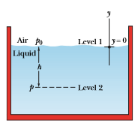
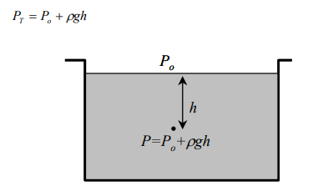
Variasi tekanan pada kedalaman fluida
Fluida terbuka di udara. Tekanan fluida pada kedalaman tertentu dalam suatu tangki :
udara
cairan

Slide 9
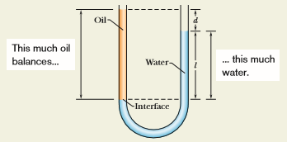
Pipa berhubungan
Tabung U pada gambar di bawah berisi 2 cairan yg setimbang secara statis. Air berdensitas ρ_{w} = 998 kg/m³ di sisi kanan, dan minyak dengan densitas yang tidak diketahui di sisi kiri. Hasil pengukuran menunjukkan l = 135 mm dan d = 12.3 mm. Berapa densitas minyak?

Slide 10


Slide 11
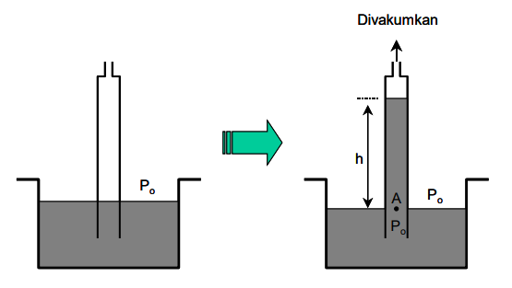
Pengukuran tekanan
Baromater : alat pengukur tekanan fluida
Pipa dipasang tegak dengan ujung dicelupkan pada fluida. Ujung atas pipa disedot dengan pompa vakum. Tekanan atmosfir akan mendesak fluida hingga naik ke atas sampai ketinggian tertentu. Tekanan hidrostatik yang dihasilkan di dasar pipa sama dengan tekanan udara luar.

Slide 12
Cara mengukur tekanan hidrostatis :
titik A sejajar dengan permukaan fluida di luar, maka tekanan di titik A sama dengan tekanan udara luar. Karena udara dalam tabung telah divakumkan maka tekanan udara di atas pemukaan fluida dalam tabung nol.
Tekanan di titik A semata-mata merupakan tekanan hidrostatik kolom fluida di atasnya.
PA = ρgh
PA = Po
Po = ρgh

Slide 13
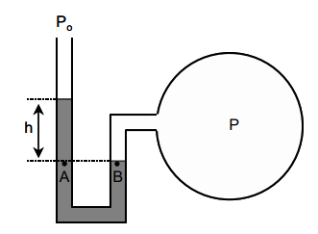
Pengukuran tekanan pada ruang tertutup
Titik A dan B berada pada fluida dan garis yang sama, maka :
PA = PB
Tekanan di B = PB = tekanan dalam ruang. PB = P

Slide 14
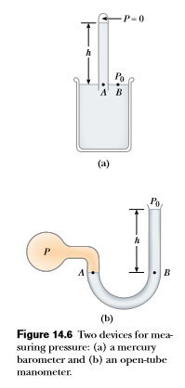

Pengukuran tekanan
Tekanan pada titik A dan B sama. Tekanan pada A adalah tekanan gas yang belum diketahui.
P = Po + ρgh
P - Po = ρgh
P : tekanan absolut
P - Po : tekanan gauge.

Slide 15
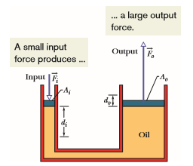

Pascal’s Principle
Menjelaskan sifat fluida yang mampu mentransfer tekanan dari satu titik ke titik lain dalam fluida.
>> jika satu bagian fluida dalam wadah tertutup diberi penambahan tekanan maka seluruh bagian lain fluida tersebut mendapat tekanan yang sama besarnya <<
Perubahan tekanan yang diaplikasikan pada suatu fluida incompressible dalam ruangan tertutup diteruskan ke setiap bagian fluida dan pada seluruh dinding wadah.

Slide 16
Gaya apung (buoyant forces) dan Archimedes’s Principle
Buoyant force :
gaya ke atas yang digunakan suatu fluida untuk melawan gaya akibat benda yang dibenamkan
Archimedes’s principle :
Besarnya gaya apung selalu sama dengan berat fluida yang dipindahkan oleh benda tersebut.

Slide 17
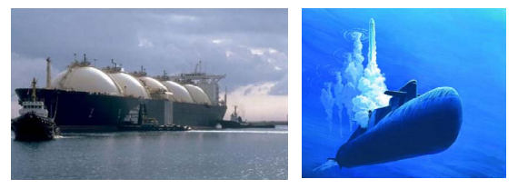

Slide 18


Slide 19
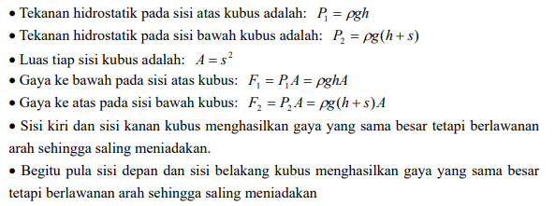
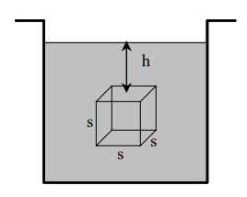
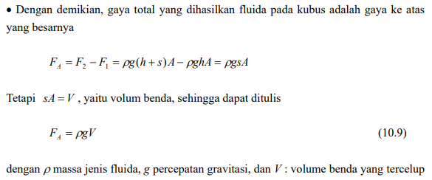

Slide 20
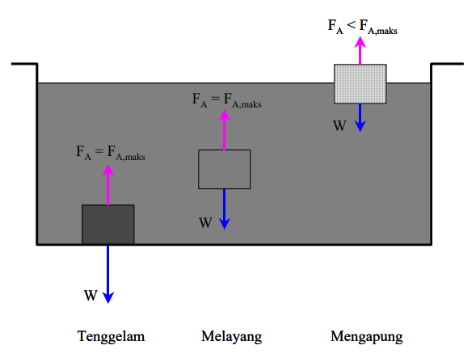

Slide 21
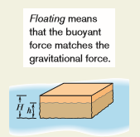
In Fig., a block of density ρ = 800 kg/m³ ﬂoats face down in a ﬂuid of density ρ_{f} = 1200 kg/m³ . The block has height H = 6 cm.
By what depth is the block submerged?
If the block is held fully submerged and then released, what is the magnitude of its acceleration?

